Slide 1
¿Cuál es el Israel de Hoy?

Slide 2
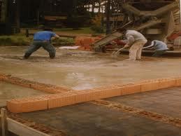
Introducción.
Cuando se piensa construir una casa, en lo primero que se piensa es en las bases, que sean suficientemente fuertes para soportar el peso del edificio.
Y que mas importante pensar sobre ¿qué esta sementada nuestra fe? Ya que de ello depende no solamente que seamos felices en esta vida sino que aseguraremos la vida eterna.

Slide 3

Hay la creencia de que las leyes que Dios le dio a su pueblo Israel en el A. Testamento no se aplican para nosotros hoy.
¿Será eso cierto?
Los invito a que me acompañen a revisar en la Palabra de Dios para ver que nos dice Dios en ella.
Recordemos la orden de Jesús: “Escudriñad las Escrituras, porque á vosotros os parece que en ellas tenéis la vida eterna; y ellas son las que dan testimonio de mí” (Juan 5:39).

Slide 4
Quiero recordarle que, cuando Jesús dijo estas palabras, el N. testamento todavía no se había escrito, y la primer carta que se escribió fue la de Santiago en el año 44 d.C. O sea mas o menos 14 años después de que Cristo diera esta orden a sus oyentes, por tanto Jesús se estaba refiriendo a que la gente leyera el A. Testamento.
Lo que es muy diferente a lo que se enseña hoy, referente al A. testamento, puesto que rechazan algunas doctrinas registradas allí, que si se aceparan, no habría ateísmo, violencia ni carencia de salud.

Slide 5


Según lo dice Jesús, es allí donde se encuentran las bases establecidas por Dios para la fe (Romanos 10:17).
Pablo dice: “Así que la fe es por el oír, y el oír, por la palabra de Dios”.

Slide 6
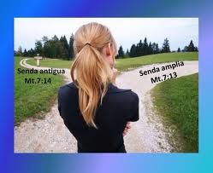
Así dijo Jehová: “Paraos en los caminos, y mirad, y preguntad por las sendas antiguas, cuál sea el buen camino, y andad por él, y hallaréis descanso para vuestra alma” (Jeremías 6:16).

Slide 7
Pero a pesar del consejo de Dios, muchos Israelitas que profesaban ser el pueblo de Dios, como lo hacen muchos cristianos que profesar ser seguidores de Cristo hoy dicen: “no andaremos por las sendas antiguas”, y precisamente por eso existe hoy tanta confusión religiosa.
¿Porqué no quisieron andar por ese camino? Jesús responde: Porque estrecha es la puerta, y angosto el camino que lleva a la vida, y pocos son los que la hallan Mat. 7:14

Slide 8
¿Qué encontramos en las “sendas antiguas?
Leamos lo que sucedió en el principio de la creación Génesis 1:1-5.
En el principio creó Dios los cielos y la tierra. ² Y la tierra estaba desordenada y vacía, y las tinieblas estaban sobre la faz del abismo, y el Espíritu de Dios se movía sobre la faz de las aguas.
³ Y dijo Dios: Sea la luz; y fue la luz. ⁴ Y vio Dios que la luz era buena; y separó Dios la luz de las tinieblas. ⁵ Y llamó Dios a la luz Día, y a las tinieblas llamó Noche. Y fue la tarde y la mañana un día. Note con cuidado lo que hizo Dios en el primer día de la creación.

Slide 9
Ahora leamos los mismos versículos pero en el Capitulo 2:1-4.
Fueron, pues, acabados los cielos y la tierra, y todo el ejército de ellos. ² Y acabó Dios en el día séptimo la obra que hizo; y reposó el día séptimo de toda la obra que hizo.
3 Y bendijo Dios al día séptimo, y lo santificó, porque en él reposó de toda la obra que había hecho en la creación. 4 Estos son los orígenes de los cielos y de la tierra cuando fueron creados, el día que Jehová Dios hizo la tierra y los cielos,
¿Qué diferencia encuentra usted entre el primer día y el séptimo día de la creación?

Slide 10
En el primer día dijo Dios: “sea la luz”.
Mientras que en el Séptimo diá Dios “reposó el día séptimo, bendijo Dios al día séptimo, y lo santificó.”
Y da la razón de porqué Dios lo “santificó” porque en él reposó de toda la obra que había hecho en la creación.
Pregunto: ¿Qué día fue bendecido por Dios, él primero o el séptimo?

Slide 11
Pero ahora surgen dos preguntas:
1. ¿Qué día es el séptimo día?
2. ¿Por cuánto tiempo bendijo Dios el séptimo día?
En la lectura descubrimos que Dios no les puso nombre a los días, sino que dice simplemente: “primer día” verso 5, “segundo día” verso 8, “tercer día” 13, y así sucesivamente.

Slide 12
Después de la muerte de Jesús, Lucas 23:56. Dice: Y regresando, prepararon aromas y mirra. Y el sábado descansaron según el precepto. Note que aquí al “séptimo día” se lo llama “sábado”.
Lucas 24:1. El primer día de la semana, muy de mañana, vinieron al sepulcro, trayendo las especias aromáticas que habían preparado, y algunas otras mujeres con ellas. Y aquí, al día que sigue al sábado se lo llama “primer día de la semana”, lo que llamamos domingo.

Slide 13
La otra inquietud es. ¿Por cuánto tiempo “bendijo” Dios al sábado?
Leamos 1 Crónicas 17:27.
Te has dignado bendecir a la familia de tu siervo, de modo que bajo tu protección exista para siempre. Tú, Señor, la has bendecido, y por eso quedará bendita para siempre.»
De acuerdo a lo que hemos encontrado en esta lectura, el sábado surgió desde la misma creación del mundo, por tanto, la enseñanza de que el sábado se dio a conocer en el monte Sinaí, es una enseñanza que no tiene apoyo Bíblico, puesto este surgió desde la misma creación del mundo.

Slide 14
¿Quiénes participaron de la adoración a Dios en ese primer sábado?
La Biblia registra que estuvieron presentes Adán y Eva, y además vieron y oyeron cuando Dios “bendijo y declaró santo el séptimo día”.
Esto fue lo único que presencio Adán y Eva realizar de la creación, porque lo demás tuvieron que aceptarlo por fe , ya que ellos no existían.
¿Por qué no participaron de la adoración ese día los Israelitas?

Slide 15
¿Donde estaban los Israelitas cuando Dios creó el sábado? Miremos el siguiente cuadro.
Adán 930
CREACION
DILUVIO
130 Set 912
105 Enos 905
90 Cainán 910
70 Mahalaleel 895
65 Jared 962
162 Enoc 365
65 Matusalén 969
187 Lamec 777
182 Noe 950
562 Sem 600
Los Patriarcas y sus años de vida Lea Gén.5 , antes del diluvio. Note que aquí no aparecen los Israelitas.

Slide 16
Patriarcas después del diluvio
Noe 950
Sem 600
DILUVIO
100 Arfaxad 438
35 Sala 433
30 Heber 464
34 Peleg 239
30 Reu 239
32 Serug 230
30 Nacor 148
29 Taré 200
130 Abram 175
100 Isaac 180
60 Jacob 147
Y 450 años después del diluvio nace Abram y 610 Jacob, veintidós generaciones después de la creación. 2100 años después de que Dios creara el sábado. Tomado de C.B.A. t. 1. 195.

Slide 17

¿Para quién fue hecho el sábado?
Mar.2:27. También les dijo: El día de reposo fue hecho por causa del hombre, y no el hombre por causa del día de reposo. (Lea Isai.56;2).
Note que Jesús no dijo que el sábado había sido hecho por causa de “los Israelitas” o para los “Israelitas” , sino para “el hombre”. Esto quiere decir que el plan de Dios era que todos los hombres guardaran el séptimo día, sábado.

Slide 18
¿Si fue para todos los hombre, porque razón le dijo Dios a Moisés: “Tú hablarás a los hijos de Israel, diciendo: “En verdad vosotros guardaréis mis días de reposo”?
¿Cómo conciliar estos dos textos?
¿Usted creé que Dios se contradice?
Jesús dijo que el sábado había sido hecho para “el hombre”, y a Moisés le ordena: “di a los hijos de Israel, en verdad vosotros guardaréis mis días de reposo”.

Slide 19
La Biblia dice que Dios nunca se contradice diciendo una cosa en el A. Testamento y otra diferente en el N. Testamento.
Hebreos 13:8 dice: Jesucristo es el mismo ayer, y hoy, y por los siglos.
Toda buena dádiva y todo don perfecto descienden de lo alto, donde está el Padre que creó las lumbreras celestes, y que no cambia como los astros ni se mueve como las sombras (Santiago 1:17). Es decir, su carácter no cambia.

Slide 20
Por eso dice: “Dios no es hombre, para que mienta, Ni hijo de hombre para que se arrepienta. El dijo, ¿y no hará? Habló, ¿y no lo ejecutará”? Números 23:19.
Y además dice: “No olvidaré mi pacto,
Ni mudaré lo que ha salido de mis labios” (Salmo 89:34.

Slide 21
¿Cuál es la causa de esta aparente contradicción?
Como vimos anteriormente, Dios deseaba que todos los hombres santificarán el sábado, porque fue hecho “para el hombre” en la primer semana de la creación.
Cuando apareció el pecado y los hombre se polarizaron en dos bandos, los que decidieron obedecer a Dios y los que se opusieron a sus Mandamientos o parte de ellos, Dios colocó ese día como señal de identificación entre él y su pueblo.

Slide 22
¿Cómo y desde cuando se polarizaron los hombres?
Tenemos dos hermanos ofreciendo el sacrificio a Dios, Abel ofrece lo que Dios exigía, un “cordero con su gordura” que representaba a Cristo como su salvador, y es aceptado por Dios (Génesis 4:3-5).
Caín también trae su ofrenda representada en “frutos de la tierra”, lo que Dios no había ordenado, no representaba a Cristo, y es rechazado, por lo cual se llena de ira contra su hermano porque era obediente a Dios.
A pesar de que Caín no había querido obedecer a Dios, Dios lo llama para hacerlo entrar en razón, pero en lugar de escuchar su vos, le da muerte a su hermano Abel (versos 5-8).

Slide 23
Génesis 4:25 nos dice que Dios sustituyó otro descendiente de Adán para remplazar a Abel.
Y conoció de nuevo Adán a su mujer, la cual dio a luz un hijo, y llamó su nombre Set: Porque Dios (dijo ella) me ha sustituido otro hijo en lugar de Abel, a quien mató Caín. Este fue el padre de los patriarcas, hombres que creían en el Salvador y eran obedientes a los Mandamientos de Dios.
De esta forma tenemos la polarización de los hombres, los descendientes de Caín y los descendientes de Set.

Slide 24
Esta grabe decisión de los desobedientes no terminó con el diluvio pues a pesar del deseo de Dios por salvarlos vuelve a aparecer la polarización con los hijos de Noé, de los tres hijos solamente Cam decide obedecer a Dios.
Y ahora dentro del mismo pueblo de Israel, Jeremías 6:16 dice: Así dijo Jehová: Paraos en los caminos, y mirad, y preguntad por las sendas antiguas, cuál sea el buen camino, y andad por él, y hallaréis descanso para vuestra alma. Mas dijeron: No andaremos.

Slide 25
Debido a esto Jehová habló a Moisés, diciendo: ¹³ Tú hablarás a los hijos de Israel, diciendo: En verdad vosotros guardaréis mis días de reposo; porque es señal entre mí y vosotros por vuestras generaciones, para que sepáis que yo soy Jehová que os santifico.
¹⁴ Así que guardaréis el día de reposo, porque santo es a vosotros; el que lo profanare, de cierto morirá; porque cualquiera que hiciere obra alguna en él, aquella persona será cortada de en medio de su pueblo.
¹⁵ Seis días se trabajará, mas el día séptimo es día de reposo consagrado a Jehová; cualquiera que trabaje en el día de reposo, ciertamente morirá (Exo.31:12-17).

Slide 26
¹⁶ Guardarán, pues, el día de reposo^{[e]} los hijos de Israel, celebrándolo por sus generaciones por pacto perpetuo.
¹⁷ Señal es para siempre entre mí y los hijos de Israel; porque en seis días hizo Jehová los cielos y la tierra, y en el séptimo día cesó y reposó.

Slide 27
Según Dios ¿Qué dos propósitos cumple el sábado?
Primero. Es señal de identificación entre Dios y su pueblo.
Segundo. Para que sepáis que yo soy Jehová que os santifico, es señal de santificación Eze.20:20.
Según el texto, en medio de tanta ideología religiosa, ¿Cómo saber cual es el pueblo de Dios?

Slide 28
Otra cosa muy importante que encontramos aquí es que al sábado Dios los llama “mi día de reposo” (Eze.20:12 y 20). Lo mismo dice en (Éxodo 31:13).
Debemos recordar que Dios como Creador, Él es el dueño de todos los días, pero al decirnos “seis días trabajarás y harás todas tus labores” nos ha dado seis días para nuestras labores personales, y él se reservó un día, él sábado.

Slide 29
¿Porqué muchos no quieren aceptar el sábado como día de reposo?
La razón es por causa del egoísmo, y quieren robarle a Dios lo que es de Él, que no quieren reconocer a Dios como el Creador, pues al final del Mandamiento Dios dice:
“porque en seis días hizo el SEÑOR los cielos y la tierra, el mar y todas las cosas que en ellos hay , y reposó en el séptimo día; por tanto el SEÑOR bendijo el día del sábado y lo santificó”. Y al santificar el Día que Dios ordena, nos recuerda que Él es el Creador.

Slide 30
¿2600 años después Qué hizo Dios con el sábado?
Cuando proclamó su Santa Ley en el monte Sinaí lo puso en el 4° lugar diciendo:
“Te acordarás del día del reposo, para santificarlo: 9 Seis días obrarás, y harás toda tu obra; 10 mas el séptimo día será sábado al SEÑOR tu Dios; no hagas en él obra alguna, tú, ni tu hijo, ni tu hija, ni tu siervo, ni tu criada, ni tu bestia, ni tu extranjero que está dentro de tus puertas;
11 porque en seis días hizo el SEÑOR los cielos y la tierra, el mar y todas las cosas que en ellos hay , y reposó en el séptimo día; por tanto el SEÑOR bendijo el día del sábado y lo santificó. Exo.20:8-11.

Slide 31
Al declarar a Israel como de “gran estima y honorable” (Isaías 43:4), Dios soñaba con que ellos hicieran dos cosas.
1. guardara el sábado porque era lo que lo diferenciaba de los demás pueblos.
2. Estuviera esperando a su Salvador.

Slide 32
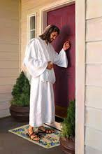
¿Cuándo su salvador vino qué pasó?
Juan 1:10-12.
10 En el mundo estaba, y el mundo por él fue hecho; pero el mundo no le conoció. 11 A lo suyo vino, y los suyos no le recibieron.
Mas venido el cumplimiento del tiempo, Dios envió su Hijo, nacido de mujer (Gálatas 4:4)

Slide 33
Los evangelios registran que eran celosos en observar el sábado, a tal extremo que se habían inventado 1521 leyes para observarlo, lo que lo hacía difícil de guardar, y carecía de lo más fundamental, el amor (Léase por favor Mateo 12:1-8; Deut. 23:24-25. Lea también Marcos 3:1-6 y Mat.12:11,12).
Note que Jesús no les dice que no lo guarden, sino que lo guarden como Dios les había mandado.

Slide 34

Jesús durante su vida terrenal dio ejemplo de como se debía guardar el sábado, y así se cumplió Isaías 42:21. “Jehová se complació por amor de su justicia en magnificar la ley y engrandecerla”.
Como una mujer limpia los vidrios empolvados de su casa, así Jesús limpio el sábado de toda escoria impuesta por el hombre.

Slide 35
La Biblia registra que habían puesto su vista en el sábado de tal manera que habían perdido de vista al dador del sábado, a Jesús, que cuando vino a buscarlos la Biblia dice que “no le recibieron”.

Slide 36
¿Qué sucedió cuando el Israel literal rechazó a su Salvador?
¿Los rechazó como lo habían rechazado a él?

Slide 37
¿Cuántas veces Israel había decidido separarse de Dios?
La Biblia registra al menos cuatro veces, por eso Pablo dice que “ellos no habían permanecido en el pacto con Dios” (Hebreos 8:9).
Note que el problema no estaba en el pacto, sino en que ellos no habían permanecido en el pacto que habían hecho con Dios.
¿Cuando habían hecho el pacto y en que consistía el pacto?

Slide 38
El pacto lo habían hecho al pie del monte Sinaí, después de que escucharon la voz de Dios al proclamar la Ley: Y dijeron á Moisés: “Habla tú con nosotros, que nosotros oiremos” (Éxodo 20:19). Aquí prometieron obedecer los diez Mandamientos que Dios mismo les había proclamado.
Y tomó el libro de la alianza, y leyó á oídos del pueblo, el cual dijo: Haremos todas las cosas que Jehová ha dicho, y obedeceremos (Éxodo 24:7). Aquí prometieron obedecer las otras leyes que Dios le dictó a Moisés y él escribió en un Libro.
Verso 8 Entonces Moisés tomó la sangre, y roció sobre el pueblo, y dijo: He aquí la sangre de la alianza que Jehová ha hecho con vosotros sobre todas estas cosas.

Slide 39
Primero. Cuando por falta de fe veían las cosas difíciles, “Se decían unos a otros: Nombremos un jefe y VOLVAMOS A EGIPTO. Números 14:4.
Segundo. Entonces todos los ancianos de Israel se juntaron, y vinieron a Ramá para ver a Samuel, (y le dijeron), constitúyenos ahora un rey que nos juzgue, como tienen todas las naciones. 6 Pero no agradó a Samuel esta palabra que dijeron: Danos un rey que nos juzgue. Y Samuel oró a Jehová.
7 Y dijo Jehová a Samuel: Oye la voz del pueblo en todo lo que te digan; porque no te han desechado a ti, sino a MÍ ME HAN DESECHADO, para que NO REINE SOBRE ELLOS. 8 Conforme a todas las obras que han hecho desde el día que los saqué de Egipto hasta hoy, dejándome a mí y sirviendo a dioses ajenos, así hacen también contigo. 1 Samuel 8: 5-8.

Slide 40

Tercero. Así dijo Jehová: “Paraos en los caminos, y mirad, y preguntad por las sendas antiguas, cuál sea el buen camino, y andad por él, y hallaréis descanso para vuestra alma”. Mas dijeron: NO ANDAREMOS. Jeremías 6:16.

Slide 41
¿Cuándo el pueblo de Israel como nación no quiere escuchar la vos de Dios, qué hace Dios?
Hebreos 8: 8-10. Porque reprendiéndolos dice: He aquí vienen días, dice el Señor, En que estableceré con la CASA DE ISRAEL y la casa de JUDÁ UN NUEVO PACTO; ⁹ No como el pacto que hice con sus padres el día que los tomé de la mano para sacarlos de la tierra de Egipto; Porque ellos no permanecieron en mi pacto, Y yo me desentendí de ellos, dice el Señor.

Slide 42
¹⁰ Por lo cual, este es el pacto que haré con la casa de Israel después de aquellos días, dice el Señor: PONDRÉ MIS LEYES EN LA MENTE DE ELLOS, Y SOBRE SU CORAZÓN LAS ESCRIBIRÉ; Y seré a ellos por Dios, Y ellos me serán a mí por pueblo;
Notemos aquí dos puntos muy importantes.
1. Dios no rechaza a su pueblo individualmente sino como nación.

Slide 43
2. Jesús les predica el evangelio de salvación a todos los Israelitas, y los que lo aceptan entran a formar parte del verdadero Israel, y Dios traslada la Ley de las tablas de piedra a su corazón y a su mente.
O sea que Dios transfiere su ley del Israel literal al Israel espiritual, y de las tablas de piedra al corazón y la mente del Israel espiritual.

Slide 44
¿Qué dice el apóstol Pablo sobre la fidelidad de Dios?
Romanos 9.6-8. No es que la palabra de Dios haya caído en el vacío, sino que no todos los que descienden de Israel son realmente israelitas.
7 Como tampoco todos los descendientes de Abraham son hijos suyos, sino que como dice la Escritura: De Isaac nacerá tu descendencia.
8 Esto quiere decir que los hijos de Dios no son los que han nacido de la carne, y que la verdadera descendencia son los hijos de la promesa.

Slide 45
De esta manera continua vigente la orden de Éxodo 31:13-17.
Tú hablarás a los hijos de Israel, diciendo: En verdad vosotros guardaréis mis días de reposo; porque es señal entre mí y vosotros por vuestras generaciones, para que sepáis que yo soy Jehová que os santifico. ¹⁴ Así que guardaréis el día de reposo, porque santo es a vosotros; el que lo profanare, de cierto morirá; porque cualquiera que hiciere obra alguna en él, aquella persona será cortada de en medio de su pueblo.

Slide 46
¹⁵ Seis días se trabajará, mas el día séptimo es día de reposo consagrado a Jehová; cualquiera que trabaje en el día de reposo, ciertamente morirá.
¹⁶ Guardarán, pues, el día de reposo los hijos de Israel, celebrándolo por sus GENERACIONES POR PACTO PERPETUO.
¹⁷ SEÑAL ES PARA SIEMPRE ENTRE MÍ Y LOS HIJOS DE ISRAEL; porque en seis días hizo Jehová los cielos y la tierra, y en el séptimo día cesó y reposó.

Slide 47
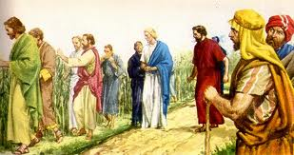
¿En quienes se cumplió la promesa del nuevo pacto?
Pero a todos los que lo recibieron,
a los que creyeron en su Nombre,
les dio el poder de llegar a ser hijos de Dios.
13 Ellos no nacieron de la sangre,
ni por obra de la carne,
ni de la voluntad del hombre,
sino que fueron engendrados por Dios (Juan 1.12-13).
Es aquí donde nace el Israel espiritual, a partir del Israel literal.

Slide 48
¿De qué manera confirma Jesús su deseo de perseverar en la salvación de Israel?
Mat.10:5-6. A estos doce envió Jesús, y les dio instrucciones, diciendo: Por camino de gentiles no vayáis, y en ciudad de samaritanos no entréis, ⁶ sino id ANTES a las ovejas perdidas de la casa de Israel.
Note que Jesús les dice a los discípulos id “antes” a las ovejas perdidas de Israel. Es decir, primero a los Israelitas, y después a los gentiles.

Slide 49
¿Por qué motivo tenían que ir “antes” a los Israelitas?
Daniel 9.24,26,27.
24. Setenta semanas están determinadas sobre tu pueblo…, para acabar la prevaricación, y concluir el pecado, y expiar la iniquidad; y para traer la justicia de los siglos, y sellar la visión y la profecía, y ungir al Santo de los santos.
26. Y después de las sesenta y dos semanas se quitará la vida al Mesías,…...
27. Y en otra semana confirmará el pacto á muchos, y á la mitad de la semana hará cesar el sacrificio y la ofrenda:….. Note que hasta que no se cumpliera todo esto, Jesús y los discípulos debían dedicarse a la salvación de los Israelitas.

Slide 50
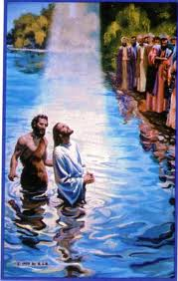
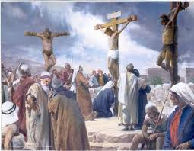
¿Qué sucedió en la última semana dedicada a los Israelitas?
Cada día profético representa un año: “día por año te lo he dado” (Ezequiel 4:4-6; Números 14:34).
Cuando Jesús fue bautizado se inició la ultima semana profética de las setenta dedicada para los israelitas,
tres años y medio después los judíos crucificaron a Jesús.
los tres años y medio restantes fueron dedicados a los Judíos conforme a la orden de Cristo (Hechos 1:8).

Slide 51
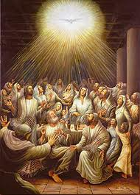
Pero recibiréis poder, cuando haya venido sobre vosotros el Espíritu Santo, y me seréis testigos en Jerusalén, en toda Judea, en Samaria, y hasta lo último de la tierra.
La iglesia recién fundada fue capacitada por el Espíritu Santo para realizar su tarea.

Slide 52
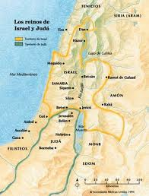
Note lo que Cristo des dice a los discípulos después de resucitado, y antes de ascender al cielo, “cuando haya venido sobre vosotros el Espíritu Santo, me seréis testigos (primero) en Jerusalén, en toda Judea”, territorio del pueblo de Judá.
Recordemos que Israel debido a la apostasía reinante en ese tiempo se había dividido en dos reinos, Israel y Judá (1 Reyes 11:29-33).

Slide 53
Al finalizar el periodo de los últimos tres años y medio ¿Qué hicieron los israelitas que demostraba su rechazó a su Salvador?
Hechos 7:51-54,57.
Esteban les testificó de Jesús diciendo. 51 «¡Duros de cerviz, incircuncisos de corazón y de oídos! ¡Vosotros siempre resistís al Espíritu Santo! ¡Como vuestros padres, así vosotros!
52 ¿A qué profeta no persiguieron vuestros padres? Ellos mataron a los que anunciaban de antemano la venida del Justo, de aquel a quien vosotros ahora habéis traicionado y asesinado; 53 vosotros que recibisteis la Ley por mediación de ángeles y no la habéis guardado.»

Slide 54
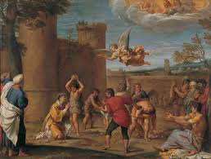
54 Al oír esto, sus corazones se consumían de rabia y rechinaban sus dientes contra él. 55 Pero él, lleno del Espíritu Santo, miró fijamente al cielo y vio la gloria de Dios y a Jesús que estaba en pie a la diestra de Dios; 56 y dijo: «Estoy viendo los cielos abiertos y al Hijo del hombre que está en pie a la diestra de Dios.»
57 Entonces, gritando fuertemente, se taparon sus oídos y se precipitaron todos a una sobre él; 58 le echaron fuera de la ciudad y empezaron a apedrearle….

Slide 55
¿A qué condujo la muerte de Esteban?
Primero. Persecución a los Judíos que habían aceptado a Jesús
“Y Saulo asolaba la iglesia, y entrando casa por casa, arrastraba a hombres y a mujeres, y los entregaba en la cárcel” (Hechos 8:3).
Segundo. Que el evangelio les fuera predicado a los gentiles.
Recuerde que Jesús les había dicho: “y en Samaria y hasta lo último de la tierra”. En cumplimiento de esa orden el (verso 4,5) dice: Pero los que fueron esparcidos iban por todas partes anunciando el evangelio.

Slide 56
5 Entonces Felipe, descendiendo a la ciudad de Samaria, les predicaba a Cristo.
6 Y la gente, unánime, escuchaba atentamente las cosas que decía Felipe, oyendo y viendo las señales que hacía. 8 así que había gran gozo en aquella ciudad.
De una manera hostil los judíos manifestaban su rechazo a la salvación que Dios les ofrecía, en cambio los gentiles la recibieron con regocijo.

Slide 57
Los dos olivos.
Así como el Israel literal había inventado 1521 leyes para observar el sábado, se habían inventado una ley que prohibía a un Judío relacionarse con un gentil (Lea Hechos 10:28, Juan 4:9).
A través de la parábola del olivo, Dios enseña que lo que no hizo el Israel literal, lo realizaría el Israel espiritual. Compartir la verdad con los “extranjeros”.

Slide 58
Romanos 11:17. Pues si algunas de las ramas fueron desgajadas, y tú, siendo olivo silvestre, has sido injertado en lugar de ellas, y has sido hecho participante de la raíz y de la rica savia del olivo,
¿Qué representa el olivo?
Jer.11:16. Olivo verde, hermoso en su fruto y en su parecer, llamó Jehová tu nombre.
¿Qué representan las ramas?
Juan 15:5. “Yo Soy la vid, vosotros las ramas”

Slide 59
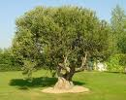
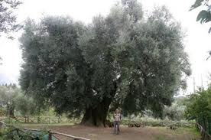
El “olivo verde, hermoso en su fruto y en su parecer” representa al Israel de Dios tanto del Antiguo Testamento como del N. testamento.
El “olivo silvestre” representa a los extranjeros del Antiguo testamento y del N. Testamento que Dios quería salvar.

Slide 60
¿Qué representan las raíces?
En su defensa contra Satanás, Jesús utilizó los escritos del A. Testamento (Mat.4:4-10.
1. Mat. 4:3, viene de Deut. 8:3.
2. Mat. 4:6, ,, ,, Sal.91:11,12.
3. Mat.4:8,9, ,, ,, Deut. 6:13.
Y luego les dice a sus oyentes: “Escudriñad las Escrituras, porque á vosotros os parece que en ellas tenéis la vida eterna; y ellas son las que dan testimonio de mí”. Les estaba diciendo que escudriñaran el A. T. puesto que el N.T. todavía no se había escrito.
El pueblo de Dios, representado por el “olivo” se había sostenido gracias a que estaba firmemente arraigado en dichos escritos.

Slide 61
¿Qué representa la savia?
Así como el “olivo , hermoso en su fruto y en su parecer” se sostiene al estar firmemente arraigado en la tierra, y se sostiene gracias a los 13 elementos minerales que recibe de ella, de la misma forma, El “olivo” espiritual se nutre del A. testamento y transmite este conocimientos a los extranjeros para darles vida.

Slide 62
Léase nuevamente Romanos 11:17. Pues si algunas de las ramas fueron desgajadas, y tú, siendo olivo silvestre, has sido injertado en lugar de ellas, y has sido hecho participante de la raíz y de la rica savia del olivo,
¿Qué es lo que Dios desecha el olivo o las ramas que no permanecieron en el “pacto”?
Note que Dios no desecha el olivo, lo que hace es cortar las ramas infieles, e injertar en él las ramas del olivo silvestre, o sea los gentiles creyentes.

Slide 63
¿Quién es el Israel de Dios hoy?
El texto dice claramente que el Israel mencionado en Romanos 11:17 y Hebreos 8. 10, es el mismo Israel del A. Testamento.
¿Quién es que corta las ramas?
Juan 15:1-2.
Yo soy la vid verdadera, y mi Padre es el labrador. 2 Todo pámpano que en mí no lleva fruto, lo quitará;…

Slide 64
¿Qué paralelo hay entre esta parábola y la del banquete de bodas?
Póngale atención lo que Dice Dios en Mateo 22:1-10.
2 El reino de los cielos es semejante á un hombre rey, que hizo bodas á su hijo;
3 Y envió sus siervos para que llamasen los llamados á las bodas; mas no quisieron venir. 4 Volvió á enviar otros siervos, diciendo: Decid á los llamados: He aquí, mi comida he aparejado; mis toros y animales engordados son muertos, y todo está prevenido: venid á las bodas.
5 Mas ellos no se cuidaron, y se fueron, uno á su labranza, y otro á sus negocios; 6 Y otros, tomando á sus siervos, los afrentaron y los mataron. 7 Y el rey, oyendo esto, se enojó; y enviando sus ejércitos, destruyó á aquellos homicidas, y puso fuego á su ciudad. Esto sucedió en el año 70 d.C. Lo cual demuestra que Dios todavía los espero 40 años más.

Slide 65
8 Entonces dice á sus siervos: LAS BODAS Á LA VERDAD ESTÁN APAREJADAS; mas los que eran llamados no eran dignos. 9 ID PUES Á LAS SALIDAS DE LOS CAMINOS, Y LLAMAD Á LAS BODAS Á CUANTOS HALLAREIS. 10 Y saliendo los siervos por los caminos, juntaron á todos los que hallaron, juntamente malos y buenos: y las bodas fueron llenas de convidados.
¿Qué cambió Dios, los invitados o el banquete?
Note que lo que Dios cambió fueron los invitados, y esto por el rechazo de los primeros invitados en no acudir al banquete. Por tanto, el rey dice: LAS BODAS Á LA VERDAD ESTÁN APAREJADAS; ”ID PUES Á LAS SALIDAS DE LOS CAMINOS, Y LLAMAD Á LAS BODAS Á CUANTOS HALLAREIS”.

Slide 66
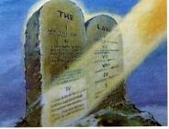
Los primero invitados a las “bodas” fueron los Israelitas, los segundos los gentiles.
Y el banquete representa el plan de salvación en la persona de Cristo Jesús, el cual fue rechazado por la nación de Israel,
y también representa la obediencia a su Santa Ley.
Léase Éxodo 20: 6 y Juan 14.15

Slide 67
¿Qué tienen que hacer las “ramas gentiles” para ser “injertadas en el Olivo”
Gal.3:26-29.
²⁶ pues todos sois hijos de Dios por la fe en Cristo Jesús; ²⁷ porque todos los que habéis sido bautizados en Cristo, de Cristo estáis revestidos.
²⁸ Ya no hay judío ni griego; no hay esclavo ni libre; no hay varón ni mujer; porque todos vosotros sois uno en Cristo Jesús. ²⁹ Y si vosotros sois de Cristo, ciertamente linaje de Abraham sois, y herederos según la promesa.

Slide 68
El texto dice dos cosas.
Lo primero les corresponde a los gentiles. “creer en Cristo”, y “ser bautizados en Cristo”
Lo segundo lo hace Dios, los “injerta en el olivo” y así llegan a ser “linaje de Abraham y herederos según la promesa”.
Es así como la iglesia cristiana del Nuevo Testamento la forman los Judíos y los gentiles que creyeron en Cristo Jesús, siendo ambos linaje de Abraham y herederos de las promesas que Dios le hizo a Abrahán, y es sobre estos que Dios escribe su ley (Hebreos 8:10).

Slide 69
“Por lo cual, este es el pacto que haré con la casa de Israel después de aquellos días, dice el Señor: Pondré mis leyes en la mente de ellos, y sobre su corazón las escribiré; Y seré a ellos por Dios, Y ellos me serán a mí por pueblo”

Slide 70

En el Israel literal ¿Cuál era la condición impuesta por Dios para que un extranjero fuera aceptado en el pueblo de Dios?

Slide 71
Isaías 56:2-8.
2 Bienaventurado el hombre que esto hiciere, y el hijo del hombre que esto abrazare: que guarda el sábado de profanarlo, y que guarda su mano de hacer todo mal.
3 Y el hijo del extranjero, allegado á Jehová, no hable diciendo: Apartarme totalmente Jehová de su pueblo. Ni diga el eunuco: He aquí yo soy árbol seco.
4 Porque así dijo Jehová á los eunucos que guardaren mis sábados, y escogieren lo que yo quiero, y abrazaren mi pacto:
5 Yo les daré lugar en mi casa y dentro de mis muros, y nombre mejor que el de hijos é hijas; nombre perpetuo les daré que nunca perecerá. (Note que esta promesa apunta hacia la vida eterna).

Slide 72
6 Y á los hijos de los extranjeros que se allegaren á Jehová para ministrarle, y que amaren el nombre de Jehová para ser sus siervos: á todos los que guardaren el sábado de profanarlo, y abrazaren mi pacto,
7 Yo los llevaré al monte de mi santidad, y los recrearé en mi casa de oración; sus holocaustos y sus sacrificios serán aceptos sobre mi altar; porque mi casa, casa de oración será llamada de todos los pueblos.
8 Dice el Señor Jehová, el que junta los echados de Israel: Aun juntaré sobre él sus congregados

Slide 73
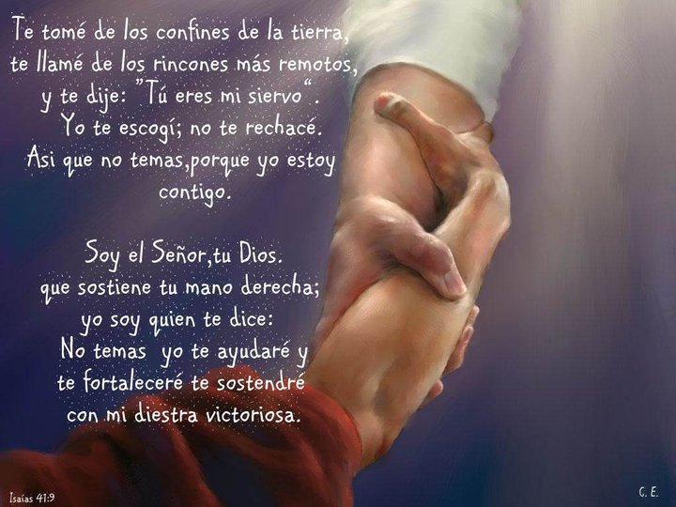

Slide 74
Luego de todas estas exigencias y promesas Dios agrega en Isaías 58:13-14.
13 “Si retrajeres del sábado tu pie, de hacer tu voluntad en mi día santo, y al sábado llamares delicias, santo, glorioso de Jehová; y lo venerares, no haciendo tus caminos, ni buscando tu voluntad, ni hablando tus palabras:
14 Entonces te deleitarás en Jehová; y yo te haré subir sobre las alturas de la tierra, y te daré á comer la heredad de Jacob tu padre: porque la boca de Jehová lo ha hablado.

Slide 75
¿Cuál es el secreto para el triunfo del Isabel espiritual de hoy
Juan 15:4-7.
⁴ Permaneced en mí, y yo en vosotros. Como el pámpano no puede llevar fruto por sí mismo, si no permanece en la vid, así tampoco vosotros, si no permanecéis en mí.
⁵ Yo soy la vid, vosotros los pámpanos; el que permanece en mí, y yo en él, éste lleva mucho fruto; porque separados de mí nada podéis hacer.
⁶ El que en mí no permanece, será echado fuera como pámpano, y se secará; y los recogen, y los echan en el fuego, y arden.
⁷ Si permanecéis en mí, y mis palabras permanecen en vosotros, pedid todo lo que queréis, y os será hecho. Note, si no permanecemos en Cristo, Él Padre nos cortará, como hizo con las ramas del Israel literal.

Slide 76
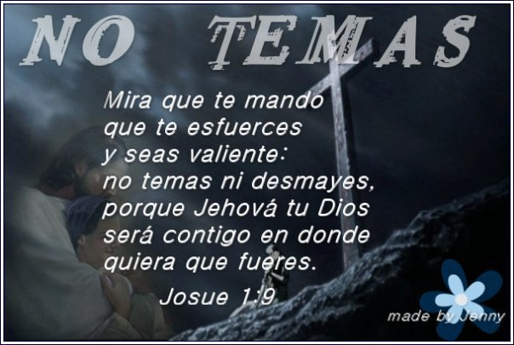

Slide 77
Para reflexionar
¿Qué era lo que esperaba el “descendiente” que estuviera haciendo el Israel literal cuando viniera su Salvador?
1. Conservaran la “señal” que los identificaba como el pueblo de Dios.
2. Que estuvieran esperando ansiosamente a su Salvador, pero ¿Qué pasó?

Slide 78
Y ¿Qué espera Jesús que esté haciendo el Israel espiritual cuan regrese por segunda vez?
“Bienaventurado aquel siervo al cual, cuando su señor venga, le halle haciendo así” Luc.12:43.
Que haya conservado la “señal” que lo identifica como miembro del Israel espiritual de los cuales Dios dijo: “Pondré mis leyes en la mente de ellos, Y sobre su corazón las escribiré; Y seré a ellos por Dios, Y ellos me serán a mí por pueblo”, por tanto, estará preparado para recibir a Jesús cuando venga en la nubes del cielo.

Slide 79
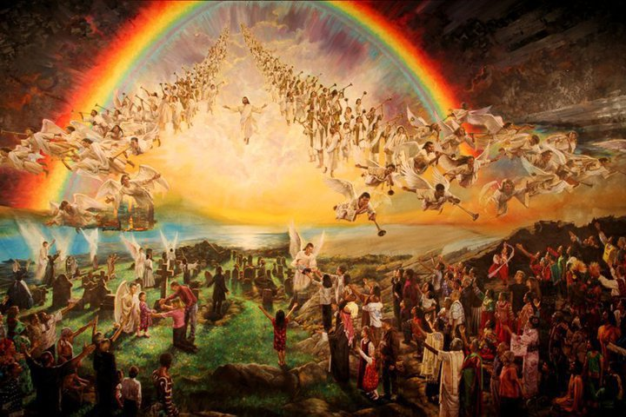
Billones de “casas” aparentemente espirituales se derrumbarán cuando esta tierra sea conmocionada en la segunda venida de Cristo, porqué no quisieron seguir por “las sendas antiguas”.
Muy tarde se darán cuenta que no estaban “injertados” en el “olivo”.
¿Cómo se darán cuenta?
Porque no obedecieron todos los Mandamientos que Dios escribió en el corazón y en la mente de Israel, los cuales eran para toda la humanidad.

Slide 80
ESCRIBENOS TUS COMENTARIOS AL COREO ELECTRONICO
Dirección: todo.esjesus@hotmail.com

